Slide 1

BGP
基 础 篇

Slide 2
1
BGP的来历

Slide 3
2
BGP的来历
PPT模板下载：www.1ppt.com/moban/ 行业PPT模板：www.1ppt.com/hangye/
节日PPT模板：www.1ppt.com/jieri/ PPT素材下载：www.1ppt.com/sucai/
PPT背景图片：www.1ppt.com/beijing/ PPT图表下载：www.1ppt.com/tubiao/
优秀PPT下载：www.1ppt.com/xiazai/ PPT教程： www.1ppt.com/powerpoint/
Word教程： www.1ppt.com/word/ Excel教程：www.1ppt.com/excel/
资料下载：www.1ppt.com/ziliao/ PPT课件下载：www.1ppt.com/kejian/
范文下载：www.1ppt.com/fanwen/ 试卷下载：www.1ppt.com/shiti/
教案下载：www.1ppt.com/jiaoan/ PPT论坛：www.1ppt.cn
EGP 外部网关协议有以下几个缺点：
1. 没有发现路由环路的能力
2. 不支持复杂的基于策略的路由
3. 不能充分地与IGP互相合作
4. 公布网络变化相当慢

Slide 4
3
BGP的来历
PPT模板下载：www.1ppt.com/moban/ 行业PPT模板：www.1ppt.com/hangye/
节日PPT模板：www.1ppt.com/jieri/ PPT素材下载：www.1ppt.com/sucai/
PPT背景图片：www.1ppt.com/beijing/ PPT图表下载：www.1ppt.com/tubiao/
优秀PPT下载：www.1ppt.com/xiazai/ PPT教程： www.1ppt.com/powerpoint/
Word教程： www.1ppt.com/word/ Excel教程：www.1ppt.com/excel/
资料下载：www.1ppt.com/ziliao/ PPT课件下载：www.1ppt.com/kejian/
范文下载：www.1ppt.com/fanwen/ 试卷下载：www.1ppt.com/shiti/
教案下载：www.1ppt.com/jiaoan/ PPT论坛：www.1ppt.cn
BGP相对EGP的优点：
1. BGP使用AS_PATH属性来解决环路问题.
2.具备一套路由优选和路由控制策略。
3. BGP使用过程中，有个同步的概念。就是IGP必须与BGP路由同步。
4. 具备触发更新特征。

Slide 5
4
BGP工作过程
单台设备需要收集和存储哪些信息？
如何决策出最佳通信通道？
01
03
如何交互和通信？
02

Slide 6
5
BGP-基本概念
PPT模板下载：www.1ppt.com/moban/ 行业PPT模板：www.1ppt.com/hangye/
节日PPT模板：www.1ppt.com/jieri/ PPT素材下载：www.1ppt.com/sucai/
PPT背景图片：www.1ppt.com/beijing/ PPT图表下载：www.1ppt.com/tubiao/
优秀PPT下载：www.1ppt.com/xiazai/ PPT教程： www.1ppt.com/powerpoint/
Word教程： www.1ppt.com/word/ Excel教程：www.1ppt.com/excel/
资料下载：www.1ppt.com/ziliao/ PPT课件下载：www.1ppt.com/kejian/
范文下载：www.1ppt.com/fanwen/ 试卷下载：www.1ppt.com/shiti/
教案下载：www.1ppt.com/jiaoan/ PPT论坛：www.1ppt.cn
AS
EBGP
Autonomous System 自治系统）。AS指的是在统一技术管理下的一系列路由器。
当BGP运行于不同自治系统之间时，称为EBGP。
IBGP
BGP speaker
当BGP运行于同一自治系统内部时，被称为IBGP
发送BGP消息的路由器称为BGP发言者，它接收或产生新的路由信息，并发布给其它BGP发言者。

Slide 7
6
BGP需要收集的信息
基本收集
最基本的是IP前缀和掩码、下一跳，这是一条路由的最简描述，任何一种路由协议都需要收集这些信息。为了支持路由优选，需要考虑路由的优先级（至少一种度量），并记录路由的来源（哪个AS发布，什么方式引入），这是我们需要收集的可供下一步决策的最小信息集合。
后面我们会看到，这些其实就是BGP UPDATE报文中的主要字段。IP前缀和掩码对应UPDATE中的NLRI，下一跳对应NEXT_HOP，优先级对应LOCAL_PREF和MED，路由来源对应AS_PATH和ORIGIN。

Slide 8
7
BGP需要存储的信息
BGP 存储路由信息的数据库RIB（Routing Information Base）. 这个数据库还分为三个部分：Adj-RIBs-In、Loc-RIB、Adj-RIBs-Out
存
储
数据库
Adj-RIBs-In:保存BGP Speaker从邻居学到的路由信息，即初始路由
Loc-RIB：保存经过决策从Adj-RIBs-In选取的路由信息，即最优路由
Adj-RIBs-Out：保存BGP Speaker发给邻居的路由信息，即发布路由

Slide 9
8
如何交互通信？

Slide 10
4
配置方式
可以与对端设备用任何IP地址建立邻居，而不限于某个固定的接口IP。
可以跨越设备建立邻居。不必每台设备物理直连，只需保证邻居的地址可达
采用手动配置
好处一
好处二

Slide 11
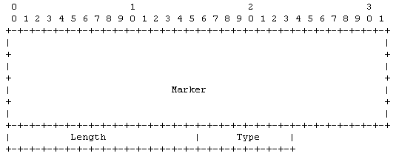
10
交互通信
BGP采用TCP协议，端口：179

Slide 12
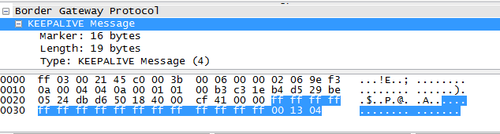
11
报文头格式
Marker(16字节)：用于BGP认证，不使用认证时所有比特为1。
Length(长度)：2字节 范围：19 - 4096
Type(类型)：1字节
消息头抓包实例：

Slide 13
12
Type 类型
类型1：open协商BGP参数，建立邻居关系
类型2：update传播BGP路由
类型3：notification报告错误，中止邻居关系
类型4：keepalive维持邻居关系

Slide 14
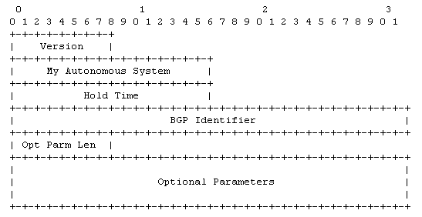
13
消息类型-Open
Open：Open消息是BGP协议在TCP建立完成后的第一个消息，用于建立BGP对等体之间的连接关系。 消息格式如图：

Slide 15
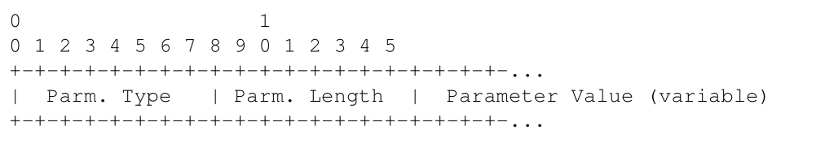
14
消息类型-Open
Version ： 1 字节，标明当前使用的版本号。
My AS ： 2字节，标明自己的AS。 1-65535
Hold Time ： 2 字节，
Identiffer ： 4字节，本地的IP地址。
Optional ： 可选参数和长度，根据需要进行填写

Slide 16
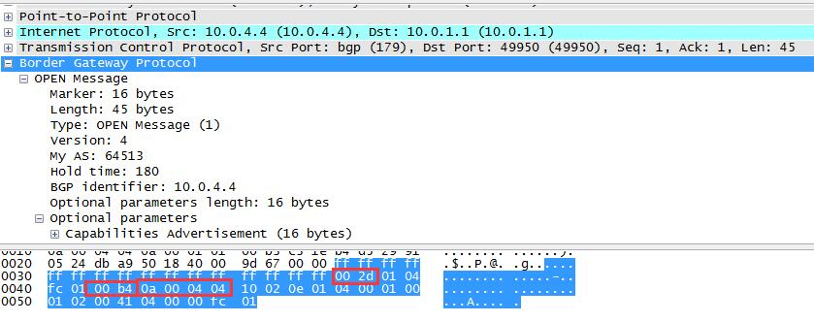
15
消息类型-Open
Open 消息抓包实例：

Slide 17
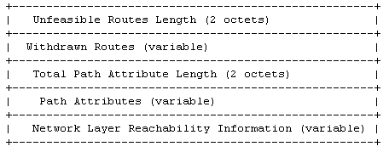
16
消息类型-Update
Update：用于对等体之间的路由信息交换。可以发布可达路由消息，也可以撤销不可达路由信息。 消息格式如图：

Slide 18
14
消息类型-Update
Unfeasible routes length ： 2 字节；不可达路由长度
Withdraw Route： 不定长度；撤消路由条目，包括前缀长度和网络号
Total path attribute length： 2 字节；BGP属性长度
Path attributes： 4字节；BGP属性值；采用TLV格式
Nework layer reachability information ： 不定长度；可达路由信息，里面包含前缀长度和网络号

Slide 19
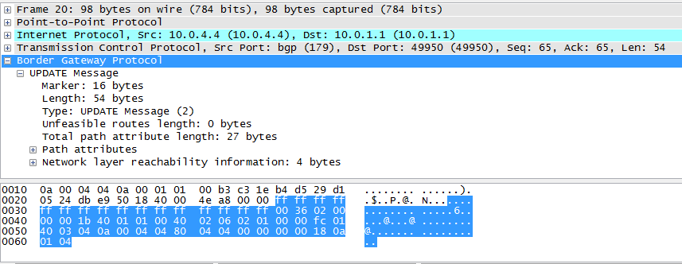
15
消息类型-Update
Update 发布路由抓包实例：

Slide 20
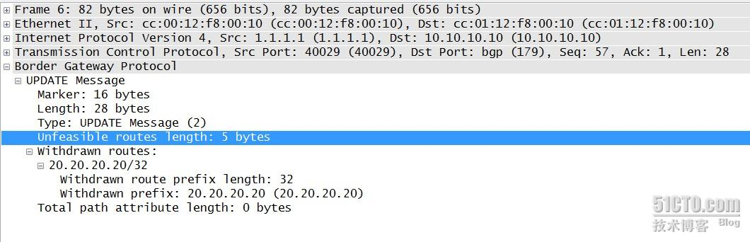
15
消息类型-Update
Update 撤销路由抓包实例：

Slide 21
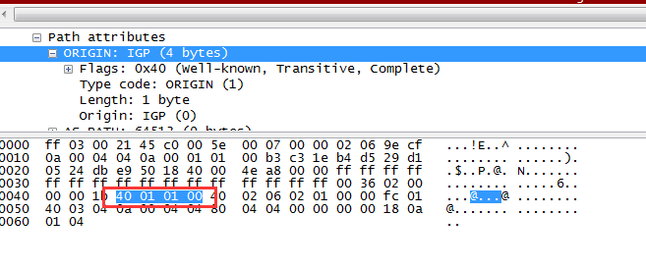
13
消息类型-Update-路径属性（path attributes）
路径属性下的每个属性，还分为Flag，Type，Length，Value。

Slide 22
20
消息类型-Update-路径属性-Type
属性类型是2字节字段，包括了属性标志字节和属性类型码字节。
0 1 2 3 4 5 6 7 8 9 0 1 2 3 4 5
+-+-+-+-+-+-+-+-+-+-+-+-+-+-+-+-
| Attr. Flags |Attr. Type Code |
+-+-+-+-+-+-+-+-+-+-+-+-+-+-+-+-

Slide 23
13
消息类型-Update-路径属性-属性标志
属性标志字节第一高位比特（Bit0）是可选比特。定义了属性是否是可选的（设为1）或者是公认的（设为0）。
属性标志字节第二高位比特（Bit1）是转发比特。定义一个可选的属性是否是转发的（如果设置为1）或者不是转发的（设为0）。公认属性的转发位必须设为1）。
属性标志字节的第三比特（Bit2）是部分比特。它定义了包括在可选转发属性内的信息是部分的（设置为1）还是完整的（设置为0）。（公认属性和可选非转发属性的部分位必须是0）。
属性标志字节的第四比特（Bit3）是扩展长度比特。定义了属性长度是1字节（如果设置为0）还是2字节（如果设置为1）。仅仅当属性值超过255字节的时候，扩展长度可以使用。
属性标志字节低字节顺序4比特没有被使用。必须填0（接收时不处理）。

Slide 24
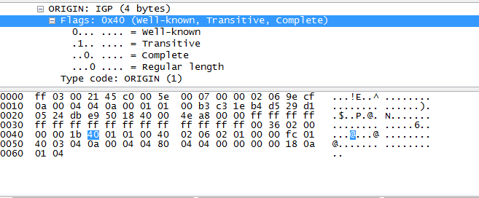
13
消息类型-Update-路径属性-属性标志
属性标志抓包实例：

Slide 25
13
消息类型-Update-路径属性-属性类型
因此归纳出，属性类型分为两大类，四小类
1. Well-known mandatory.（公认强制）
2. Well-known discretionary.（公认自决）
3. Optional transitive.（可选转发）
4. Optional non-transitive.（可选非转发）

Slide 26
13
消息类型-Update-路径属性-Origin
类型码： 1 公认强制属性
0 IGP 网络层可达信息和来源AS同内部
1 EGP 网络层可达信息通过EGP学习
2 INCOMPLETE 网络层可达信息通过别的方式学习

Slide 27
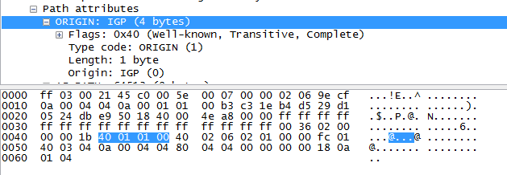
13
消息类型-Update-路径属性-Origin
Origin 抓包实例：

Slide 28
13
消息类型-Update-路径属性-As Path
类型码： 2 公认强制属性
由一系列AS路径段组成。每一个AS路径段表示为TVL。
Type ：
1 AS_SET: 在UPDATE消息中的路由经过的AS的无序集
2 AS_SEQUENCE: 在UPDATE消息中的路由经过的AS的有序集
Length 1字节长度的字段， 包含了在路径段值字段的AS的数量
Value 路径段值字段包含了一个或者多个AS号，每一个编码为2字节长度的字段。

Slide 29
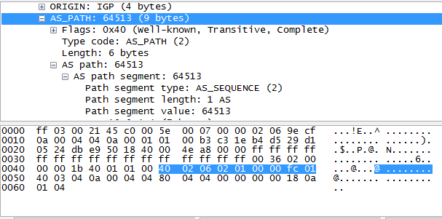
27
消息类型-Update-路径属性-As Path
As Path 抓包实例：

Slide 30
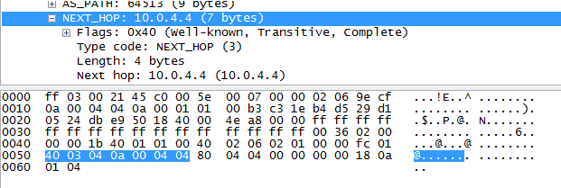
28
消息类型-Update-路径属性-Next Hop
类型码： 3 公认强制属性
它定义了作为到达目的地作为下一跳的边界路由器的IP地址，目的地列表于UPDATE消息的网络层可达字段（NLRI）。
Next Hop 装包实例：

Slide 31
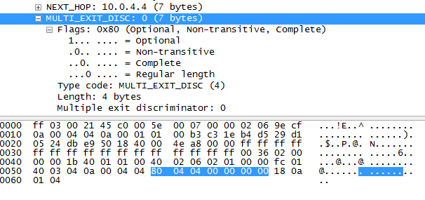
28
消息类型-Update-路径属性-MULTI EXIT DISC
类型码： 4 可选非转发属性
4字节非负整数。这个属性值表示到达一个邻居AS的多个出口值，BGP 发言者用此值来进行路由决策。
MED 装包实例：

Slide 32
28
消息类型-Update-路径属性-LOCAL PREF
类型码： 5 公认自决属性
4字节非负整数。BGP发言者使用它通知别的BGP在自己的自治系统中源发言者通告路由的优先程度。用于IBGP中，不转发给EBGP。

Slide 33
31
消息类型-Update-路径属性-ATOMIC AGGREGATE
类型码： 6 公认自决属性
如果BGP发言者收到两条重叠的路由，其中一条是另一条的子集。在对外发布的时候，如果它选择了更粗略的哪条路由时，传递消息时需携带 ATOMIC_AGGREGATE 属性，以告知邻居。它实际上是一种警告信息。

Slide 34
32
消息类型-Update-路径属性-AGGREGATOR
类型码： 7 可选转发属性
它是ATOMIC_AGGREGATE属性的补充。如上一张所述，ATOMIC_AGGREGATE是路有消息丢失的警告，那么AGGREGATOR 属性补充了路由信息在哪丢失了。 它保护了路由聚合的AS号码和形成聚合路由的BGP发言者的IP地址

Slide 35
33
消息类型-Update-路径属性-网络层可达信息
Network Layer Reachability Information， 网络可达信息编码时作为一个或者多个二元组格式为〈长度，前缀〉，它们的字段描述如下：
0 1 2 3 4 5 6 7
+-------------------------------+
| Length (长度，1字节) |
+-------------------------------+
| Prefix (变量) |
+-------------------------------+

Slide 36
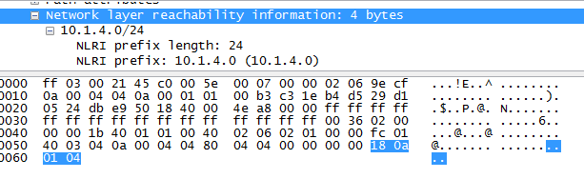
33
消息类型-Update-路径属性-网络层可达信息
长度：长度字段指示了IP地址前缀的比特长度。0指示一个匹配了所有IP地址的前缀
前缀：前缀区字段包含了IP地址前缀并跟随足够的填充比特使该区字段的结尾能够落在字节边界
Eg. 192.168.10.0 / 24
NLRI 抓包实例：

Slide 37
15
消息类型-Update
Update 消息总结：
一个UPDATE消息可以仅仅撤销路由，这样就不需要包括路径属性或者网络层可达信息。相反，也可以仅仅通告可达路由，这样WITHDRAWN ROUTES不需要了。

Slide 38
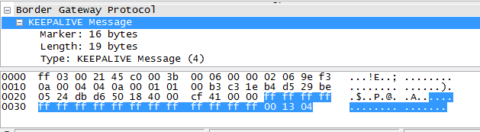
37
消息类型-Keepalive
Keepalive：是来往于两个对等体之间，起到嗅探功能的一个消息。在Hold Timer 到期之前，发送与接收该消息，证明对等体还“活着”。Keepalive 的周期是Hold Time 的三分之一，频率一定要比1s高。如果Hold Time 取值为0， 那么Keepalive 消息不发送。
Keepalive仅包含消息头，没有信息内容。长度一定为19字节。

Slide 39
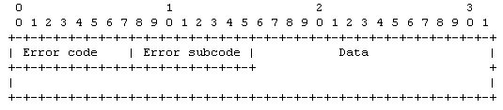
38
消息类型-Notification
Notification：即当BGP检测到有错误状态时，向对等体发送该消息，通知本身有误，然后断开BGP连接，释放BGP资源，回到Idle状态。
报文格式如图：

Slide 40
39
消息类型-Notification-Error Code
1 消息头错误
2 OPEN消息错误
3 UPDATE消息错误
4 Hold Timer 超时
5 有限状态机错误
6 终止

Slide 41
40
消息类型-Notification-消息头错误子码
1 连接未同步
2 错误消息长度
3 错误消息类型

Slide 42
41
消息类型-Notification-Open消息错误子码
1 不支持版本号.
2 错误对端AS
3 错误的BGP标示符
4 不支持的选项参数
5 认证失败（RFC4271中弃用）
6 不支持的HOLD时间

Slide 43
42
消息类型-Notification-Update消息错误子码
1 畸形属性表
2 未识别的公认属性
3 缺少公认属性
4 属性标志错误
5 属性长度错误
6 无效ORIGION属性
7 AS路由环路（RFC4271 中已弃用）
8 无效的NEXT-HOP属性
9 可选参数错误
10 无效网络字段
11 畸形AS_PATH

Slide 44
43
消息类型-有限状态机制
BGP建立邻居采用有限状态机（Finite State Machine），共有6种状态。BGP的运行流程就是在这6种状态之间根据资源和事件的要求作转换。它们分别是：Idle、Connect、Active、OpenSent、OpenConfirm、Established

Slide 45
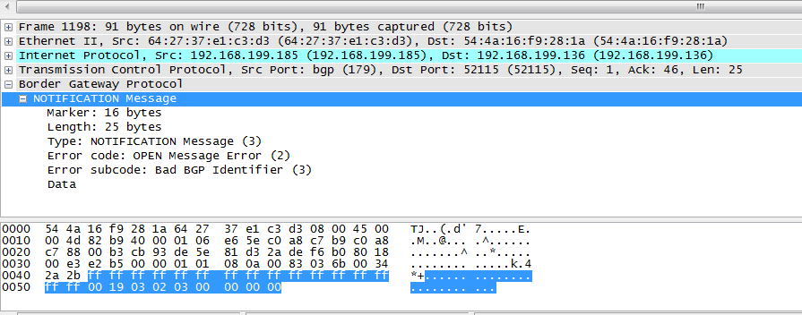
44
消息类型-Notification
Notification 抓包实例：

Slide 46
44
消息类型-有限状态机制
BGP建立邻居采用有限状态机（Finite State Machine），共有6种状态。BGP的运行流程就是在这6种状态之间根据资源和事件的要求作转换。它们分别是：Idle、Connect、Active、OpenSent、OpenConfirm、Established

Slide 47
45
消息类型-有限状态机制-Idle
初始状态，协议激活后开始初始化，复位计时器。发起第一个TCP连接，并开始listen 对等体发起的连接，同时转向Connect状态。

Slide 48
47
消息类型-有限状态机制-Connect
开始TCP连接，并等待TCP连接成功的消息。连接成功，进入OpenSent；连接失败，进入Active状态。

Slide 49
48
消息类型-有限状态机制-Active
在连接计时器超时之前，BGP总是尝试建立TCP连接。若计时器超时，则退回Connect状态，重新开始TCP连接；如果TCP连接成功，就转为OpenSent状态。

Slide 50
48
消息类型-有限状态机制-OpenSent
TCP连接已建立，自己发送第一个Open报文，等待接收对等体Open报文。对收到的报文进行检查，发现错误则发送Notification消息报文并退回Idel状态；检查无误后发送Keepalive消息报文。Keepalive 计时器并开始即使，并转为confirmed状态。

Slide 51
50
消息类型-有限状态机制-OpenConfirm
BGP等待Keepalive报文，同时保持计时器。如果收到了Keepalive报文，就转为Established状态，邻居关系协商完毕。 如果收到Notification消息，BGP退回Idle 状态。

Slide 52
51
消息类型-有限状态机制-Established
即已经与对等体建立了邻居关系。路由器与对等体交换Update、Keepalive、Notification报文。如果收到正确的Update或Keepalive 报文， 就认为对端是正确运行，本地重置Hold timer计时器。如果收到Notification，本地转为Idle状态。如果收到错误的Update消息，本地发送Notification，并改本地状态为Idle状态。如果收到TCP拆链通知，本地关闭BGP连接。并回到Idle状态。所有回退Idle状态之前，都将与该链接相关的路由删除。

Slide 53
52
消息类型- Events
在RFC4271中，细分的时间有28个。 我们挑选其中必备的13个来进行说明
1. BGP Start
2. BGP Stop
3. BGP Transport connection open
4. BGP Transport connection closed
5. BGP Transport connection open failed
6. BGP Transport fatal error
7. ConnectRetry timer expired
8. Hold Timer expired
9. KeepAlive timer expired
10. Receive OPEN message
11. Receive KEEPALIVE message
12. Receive UPDATE messages
13. Receive NOTIFICATION message

Slide 54
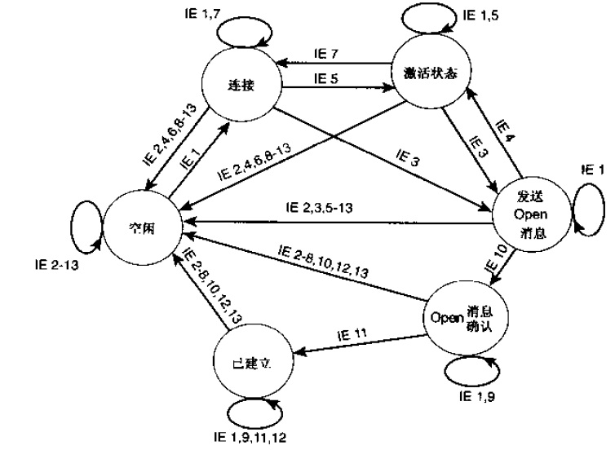
53
消息类型- Events

Slide 55
8
决策过程

Slide 56
14
决策过程
第一阶段：计算每条可行路由的优先级
第二阶段：从所有可用路由中为特定目的地选出最佳路由，并将其安装到Loc-RIB中。
第三阶段：将相应的路由加入到Adj-RIBs-Out中，以便向对等体进行宣告。

Slide 57
55
决策过程
对于到达同一个目的地的，选出优先级最高的路由。
是到达某目的地的唯一路由。
两条或两条以上具有相同优先级，使用相应策略，选出一条更优先的路由。

Slide 58
55
决策过程
1. 选择具有最高LOCAL_PREF值的路由。
2. 如果LOCAL_PREF相同，选择从本地IGP（含直连路由）引入的路由。
3. 如果LOCAL_PREF相同，且没有本地引入路由，则选择AS_PATH最短的路由。
4. 如果AS_PATH路径长度相同，判断ORIGIN值，IGP优于EGP，EGP优于Incomplete。
5. 如果ORIGIN相同，优选MULTI_EXIT_DISC值较小的。
6. 如果MED也相同，依次选择从EBGP、Confederation、IBGP发布的路由。
7. 如果发布源也相同，优选下一跳IP在本地路由表中Cost值最小的路由。
8. 选择BGP标识符最小的邻居发布的路由。

Slide 59
15
协议优化
Open 消息抓包实例：

Slide 60
13
消息类型-Open
Open：Open消息是BGP协议在TCP建立完成后的第一个消息，用于建立BGP对等体之间的连接关系。 消息格式如图：

Slide 61
14
消息类型-Open
Version ： 1 字节，标明当前使用的版本号。
My AS ： 2字节，标明自己的AS。 1-65535
Hold Time ： 2 字节，
Identiffer ： 4字节，本地的IP地址。
Optional ： 可选参数和长度，根据需要进行填写

Slide 62
15
消息类型-Open
Open 消息抓包实例：

Slide 63
16
消息类型-Open
Open 消息抓包实例：

Slide 64
2
消息类型-Open
这里是内容这里是内容这里是内容这里是内容这里是内容这里是内容这里是内容这里是内容这里是内容这里是内容这里是内容这里是内容这里是内容这里是内容这里是内容这里是内容这里是内容这里是内容这里是内容这里是内容这里是内容这里是内容这里是内容这里是内容这里是内容这里是内容这里是内容这里是内容这里是内容这里是
小标题
这里是内容这里是内容这里是内容这里是内容这里是内容这里是内容这里是内容这里是内容这里是内容这里是内容这里是内容这里是内容这里是内容这里是内容这里是内容这里是内容这里是内容这里是内容这里是内容这里是内容这里是内容这里是内容这里是内容这里是内容这里是内容这里是内容这里是内容这里是内容这里是内容这里是
小标题

Slide 65




1
这里是标题
PPT模板下载：www.1ppt.com/moban/ 行业PPT模板：www.1ppt.com/hangye/
节日PPT模板：www.1ppt.com/jieri/ PPT素材下载：www.1ppt.com/sucai/
PPT背景图片：www.1ppt.com/beijing/ PPT图表下载：www.1ppt.com/tubiao/
优秀PPT下载：www.1ppt.com/xiazai/ PPT教程： www.1ppt.com/powerpoint/
Word教程： www.1ppt.com/word/ Excel教程：www.1ppt.com/excel/
资料下载：www.1ppt.com/ziliao/ PPT课件下载：www.1ppt.com/kejian/
范文下载：www.1ppt.com/fanwen/ 试卷下载：www.1ppt.com/shiti/
教案下载：www.1ppt.com/jiaoan/ PPT论坛：www.1ppt.cn
这里是内容这里是容这里是内容这里是内容这里内是内容这里是内容这里是内容这里是内
小标题
小标题
这里是内容这里是容这里是内容这里是内容这里内是内容这里是内容这里是内容这里是内
这里是内容这里是容这里是内容这里是内容这里内是内容这里是内容这里是内容这里是内
小标题
小标题
这里是内容这里是容这里是内容这里是内容这里内是内容这里是内容这里是内容这里是内

Slide 66
1
这里是标题
PPT模板下载：www.1ppt.com/moban/ 行业PPT模板：www.1ppt.com/hangye/
节日PPT模板：www.1ppt.com/jieri/ PPT素材下载：www.1ppt.com/sucai/
PPT背景图片：www.1ppt.com/beijing/ PPT图表下载：www.1ppt.com/tubiao/
优秀PPT下载：www.1ppt.com/xiazai/ PPT教程： www.1ppt.com/powerpoint/
Word教程： www.1ppt.com/word/ Excel教程：www.1ppt.com/excel/
资料下载：www.1ppt.com/ziliao/ PPT课件下载：www.1ppt.com/kejian/
范文下载：www.1ppt.com/fanwen/ 试卷下载：www.1ppt.com/shiti/
教案下载：www.1ppt.com/jiaoan/ PPT论坛：www.1ppt.cn
这里是内容这里是容这里是内容这里是内容这里内是内容这里是内容这里是内容这里是内
小标题
小标题
这里是内容这里是容这里是内容这里是内容这里内是内容这里是内容这里是内容这里是内
这里是内容这里是容这里是内容这里是内容这里内是内容这里是内容这里是内容这里是内
小标题
小标题
这里是内容这里是容这里是内容这里是内容这里内是内容这里是内容这里是内容这里是内

Slide 67
3
这里是标题
这里是内容这里是内容这里是内容这里是内容这里是内容这里是内容这里是内容这里是内容这里是内容这里是内容这里是
这里是内容这里是内容这里是内容这里是内容这里是内容这里是内容这里是内容这里是内容这里是内容这里是内容这里是
02
01
小标题
03
小标题
这里是内容这里是内容这里是内容这里是内容这里是内容这里是内容这里是内容这里是内容这里是内容这里是内容这里是
小标题

Slide 68
4
这里是标题
这里是内容这里是内容这里是内容这里是内容这里是内容这里是内容这里是内容这
这里是内容这里是内容这里是内容这里是内容这里是内容这里是内容这里是内容这
小标题
There is the subhead
KEYWORD
KEYWORD

Slide 69
2
这里是标题
这里是内容这里是内容这里是内容这里是内容这里是内容这里是内容这里是内容这里是内容这里是内容这里是内容这里是内容这里是内容这里是内容这里是内容这里是内容这里是内容这里是内容这里是内容这里是内容这里是内容这里是内容这里是内容这里是内容这里是内容这里是内容这里是内容这里是内容这里是内容这里是内容这里是
小标题
这里是内容这里是内容这里是内容这里是内容这里是内容这里是内容这里是内容这里是内容这里是内容这里是内容这里是内容这里是内容这里是内容这里是内容这里是内容这里是内容这里是内容这里是内容这里是内容这里是内容这里是内容这里是内容这里是内容这里是内容这里是内容这里是内容这里是内容这里是内容这里是内容这里是
小标题

Slide 70
LOGO
THANKS
Thank you for your attention!

Slide 71
说 明
There is the illustration
本模板是【动态·红】时尚简约大气微立体PPT模板 在制作完成后所剩余的页面，我将它们制作成副本，免费供大家下载使用。
如果您喜欢这套模板，欢迎前往作者ldd0924的主页购买版式更丰富、制作更精美的【动态·红】时尚简约大气微立体PPT模板正本，谢谢。

Slide 72
字体说明
There is the illustration
【英文】Stencil Std
【中文】汉仪综艺体简

Slide 73

更多作品尽在PPT Store
请搜索作者ldd0924
http://www.pptstore.net/author/ldd0924/

